Slide 1
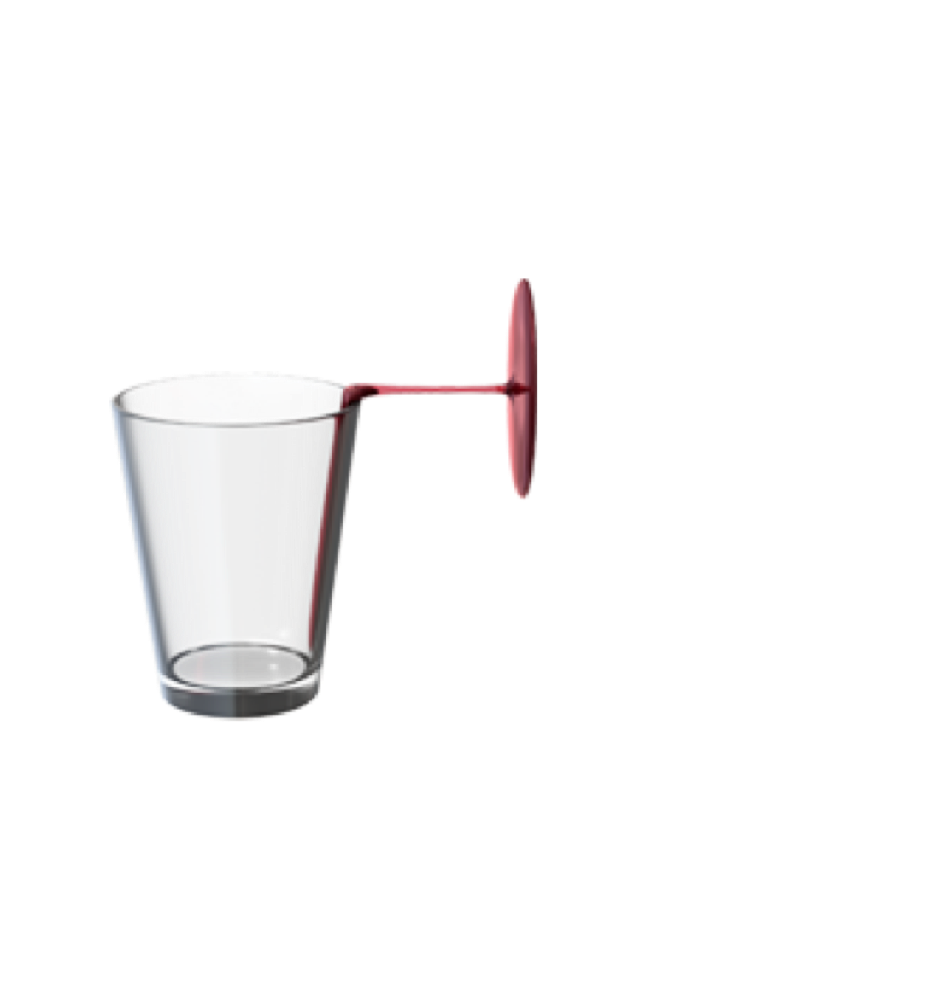


예시#1
예시#2
 | 예시#1 | 예시#2
1
2
3

Slide 2
current | 확인해야 할 자릿수
0 ~ 9 | 1의 자리 확인
10 ~ 99 | 1의 자리 확인 10의 자리 확인
100 ~ 999 | 1의 자리 확인 10의 자리 확인 100의 자리 확인
current | 확인해야 할 자릿수
0 ~ 9 | 1의 자리 확인
10 ~ 99 | 1의 자리 확인 10의 자리(current//10) 확인
100 ~ 999 | 1의 자리 확인 10의 자리 확인 (current//10) 100의 자리 확인(c
123

Slide 3
left_counter (왼손 장갑의 제품 번호 별 개수)
제품 번호(idx) | 0 | 1 | 2 | 3 | 4 | 5 | 6 | 7 | 8 | 9 | 10
오른손 장갑 개수 left_counter | 0 | 1 | 3 | 0 | 1 | 0 | 0 | 0 | 0 | 0 | 0
왼손 장갑 개수 right_counter | 0 | 1 | 2 | 0 | 2 | 0 | 0 | 1 | 0 | 0 | 0
최대 장갑쌍 min(left_counter, right_counter) | 0 | 1 | 2 | 0 | 1 | 0 | 0 | 0 | 0 | 0 | 0
1
3
1
2
길이가 5일 때
1 | 2 | 5 | 4 | 2
i -1 | i
0 | 1
1 | 2
2 | 3
3 | 4
 | 0 | 1 | 2 | 3 | 4

Slide 4
배열의 길이가 짝수(4) 인 경우
idx :
0 | 1 | 2 | 3
1 | 4 | 2 | 3
left | right
0 | 3
1 | 2
2 | 1
+1
-1
stop
…
…
배열의 길이가 홀수(7) 인 경우
idx :
0 | 1 | 2 | 3 | 4 | 5 | 6
1 | 4 | 2 | 6 | 5 | 8 | 2
left | right
0 | 6
1 | 5
2 | 4
3 | 3
+1
-1
stop
…
…

Slide 5
skoolooks
1
0 & 8
2
1 & 7
3
2 & 6
4
3 & 5
Idx :
0 | 1 | 2 | 3 | 4 | 5 | 6 | 7 | 8
s | k | o | o | l | o | o | k | s
반복 횟수 : 4회 (길이 // 2 )
길이 : 9
반복 횟수
i | 0 | 1 | 2 | 3
비교 인덱스1 | 0 | 1 | 2 | 3
 | i
비교 인덱스2 | 8 | 7 | 6 | 5
 | 길이 -1 - i
1
2
3
4
=
=
=
=
길이-1-0
길이-1-2
길이-1-3
길이-1-1

Slide 6
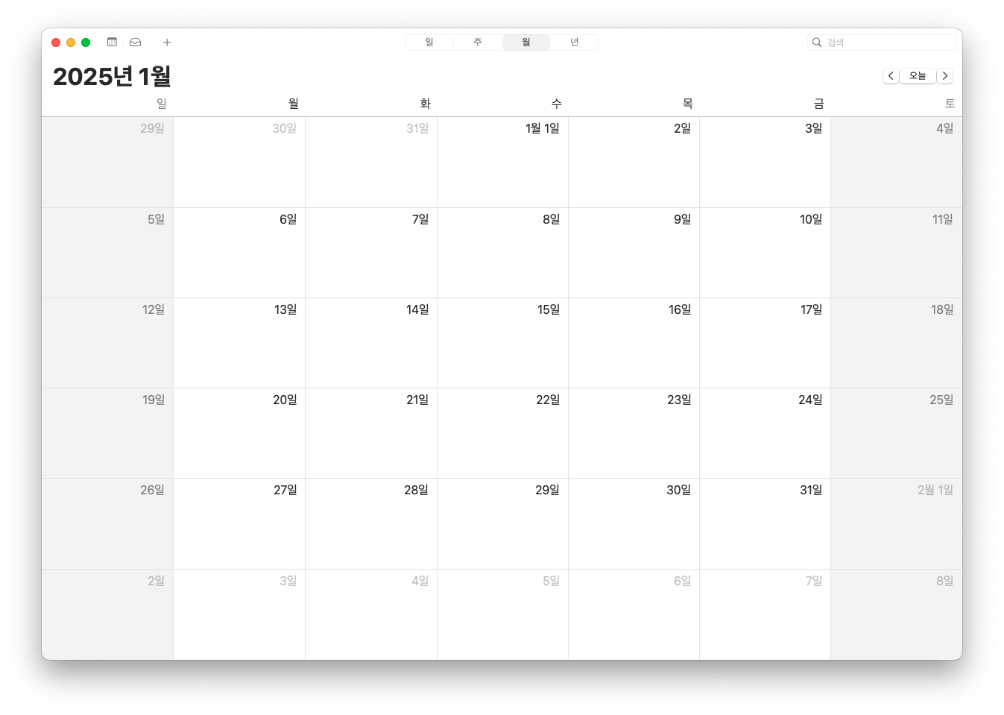
1월 1일로 부터
+1
start
1월1일로 부터
+32
end
start_total: 1 = 2(day)-1(1월 1일 제외)
end_total: 32 = 31(2월 이전 달들의 일수 총합 )+2(day)-1(1월 1일 제외)

Slide 7
i | current | count 증감값 | count (박수)
1 | 1 | +0 | 0
2 | 2 | +0 | 0
3 | 3 | +1 | 1
. . .
10 | 10 | +0 | 3
 | 1 | +0 | 3
11 | 11 | +0 | 3
 | 1 | +0 | 3
12 | 12 | +0 | 3
 | 1 | +0 | 3
13 | 13 | +1 | 4
 | 1 | +0 | 4
. . .
33 | 33 | +1 | 13
 | 3 | +1 | 14
. . .

Slide 8
4 | 2 | 1 | 3 | 9 | 5 | 6
1 | 2 | 3 | 4 | 5 | 6 | 9
Index | 0 | 1 | 2 | 3 | 4 | 5 | 6
arr[i] | 1 | 2 | 3 | 4 | 5 | 6 | 9
0 | 1 | 2
세로 위치 | 가로 위치 | 물의 세기
스크린샷_2024-06-19_12.02.08

Slide 9
위치 | 0 | 1 | 2 | 3 | 4
0 |  | 💧 | 💧
1 | 💧 |  | 💧
2 | 💧 | 💧 |  | 💧 | 💧
3 |  |  | 💧
4 |  |  | 💧
🚿
🚿

Slide 10
r \ c | 0 | 1 | 2 | 3 | 4 | 5 | 6 | 7 | 8 | 9
0
1
2
3
4
5
6
7
8
9

Slide 11
0 | 1 | 2 | 3 | 4
왼쪽 위 r | 왼쪽 위 c | 오른쪽 아래 r | 오른쪽 아래 c | 색의 종류
15 | 20
36 | 48
12 | 7
121 | 44
121 | 44

Slide 12
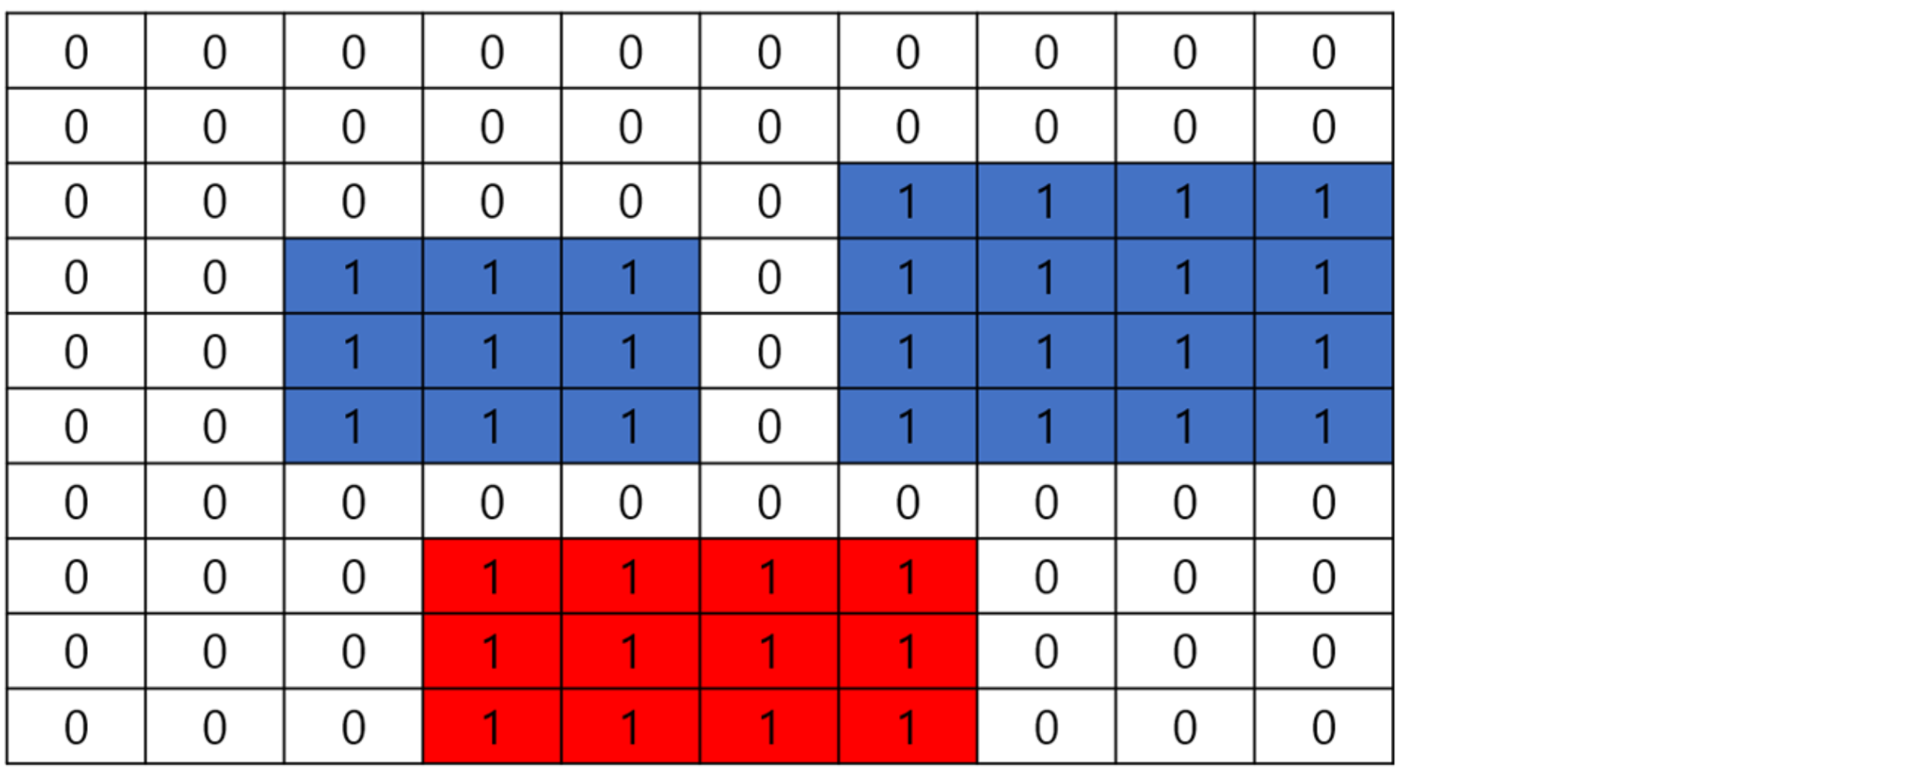

Slide 13
arr | return
[[0, 0, 0, 0, 0, 0, 0, 0, 0, 0], [0, 0, 0, 0, 0, 0, 0, 0, 0, 0], [0, 0, 0, 0, 0, 0, 1, 1, 1, 1], [0, 0, 1, 1, 1, 0, 1, 1, 1, 1], [0, 0, 1, 1, 1, 0, 1, 1, 1, 1], [0, 0, 1, 1, 1, 0, 1, 1, 1, 1], [0, 0, 0, 0, 0, 0, 0, 0, 0, 0], [0, 0, 0, 1, 1, 1, 1, 0, 0, 0], [0, 0, 0, 1, 1, 1, 1, 0, 0, 0], [0, 0, 0, 1, 1, 1, 1, 0, 0, 0]] | 0
[[0, 0, 0, 0, 0, 0, 0, 0, 0, 0], [0, 0, 0, 0, 0, 0, 0, 1, 1, 1], [0, 1, 1, 1, 1, 1, 0, 1, 1, 1], [0, 1, 1, 1, 1, 1, 0, 1, 1, 1], [0, 1, 1, 1, 1, 1, 0, 1, 1, 1], [0, 1, 1, 1, 1, 1, 0, 1, 1, 1], [0, 1, 1, 1, 1, 1, 0, 1, 1, 1], [0, 1, 1, 1, 1, 0, 0, 0, 0, 0], [0, 1, 1, 1, 1, 0, 0, 0, 0, 0], [0, 0, 0, 0, 0, 0, 0, 0, 0, 0]] | 1
[[0, 0, 0, 0, 0, 0, 0, 0, 0, 0], [0, 0, 0, 0, 0, 0, 0, 1, 1, 1], [0, 1, 1, 1, 1, 1, 0, 1, 1, 1], [0, 1, 1, 1, 1, 1, 0, 1, 1, 1], [0, 1, 1, 1, 1, 1, 0, 0, 1, 1], [0, 1, 1, 1, 1, 1, 0, 0, 1, 1], [0, 1, 1, 1, 1, 1, 0, 0, 0, 0], [0, 1, 1, 1, 0, 0, 0, 0, 0, 0], [0, 1, 1, 1, 0, 0, 0, 0, 0, 0], [0, 1, 1, 1, 0, 0, 0, 0, 0, 0]] | 1

Slide 14
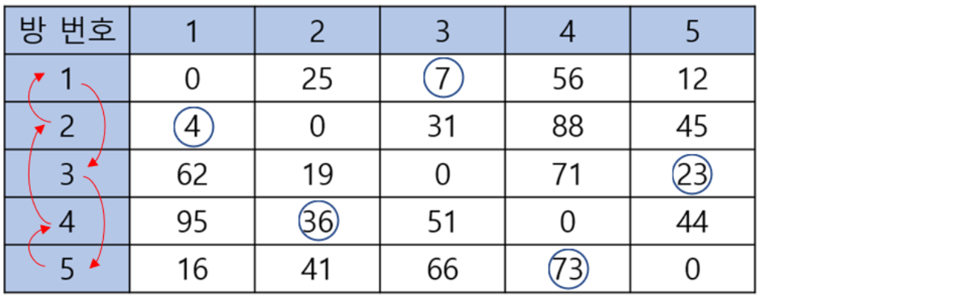

Slide 15
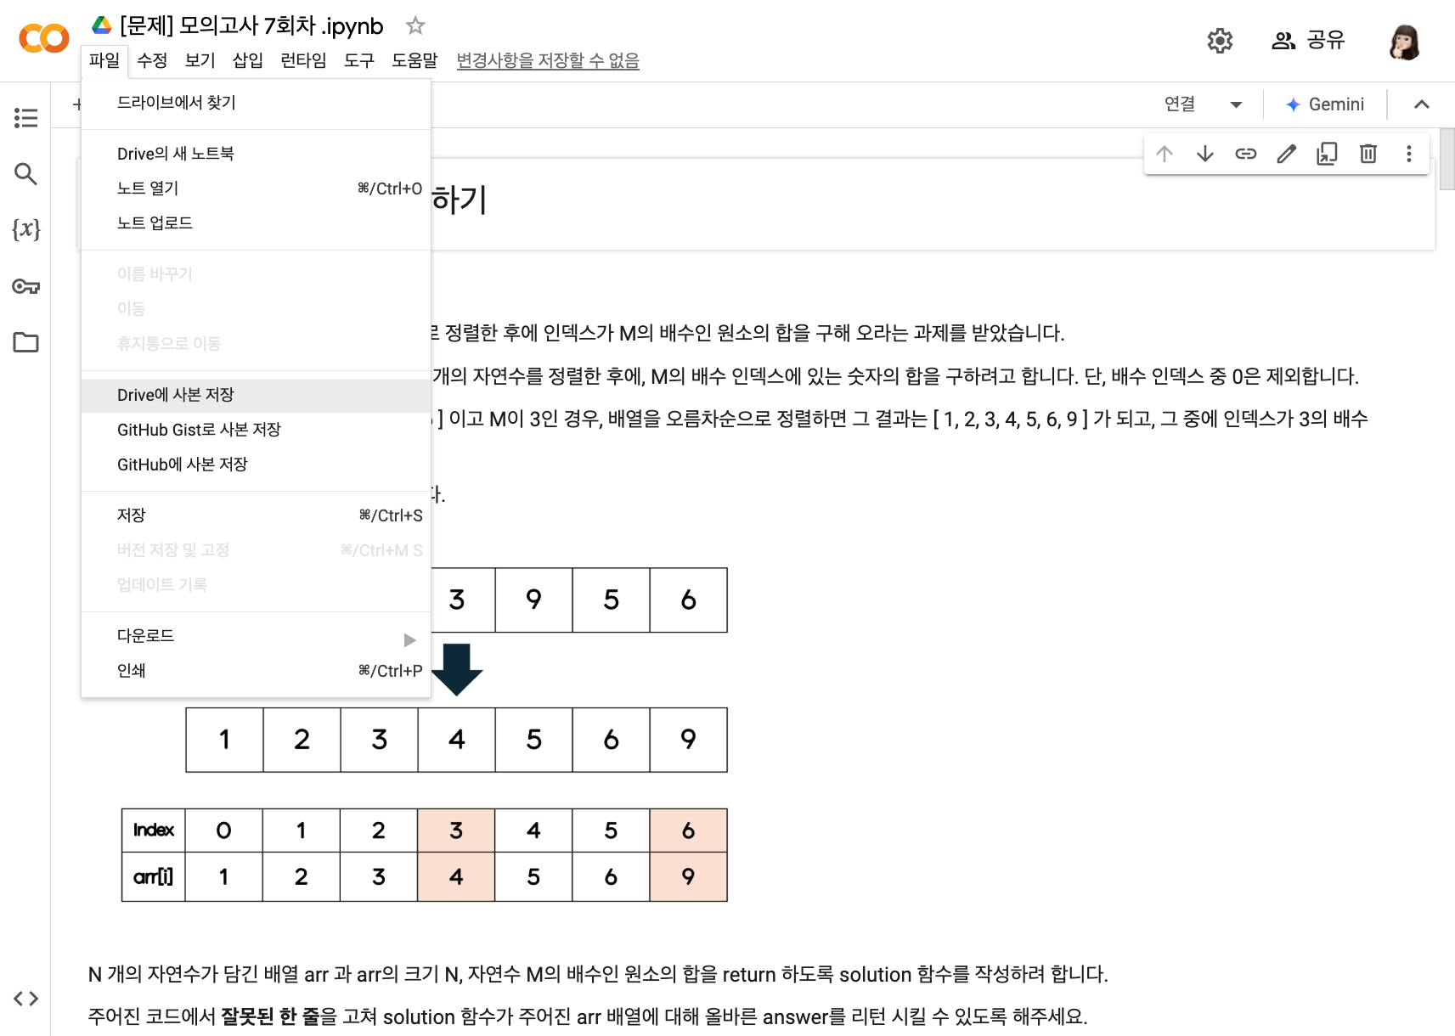
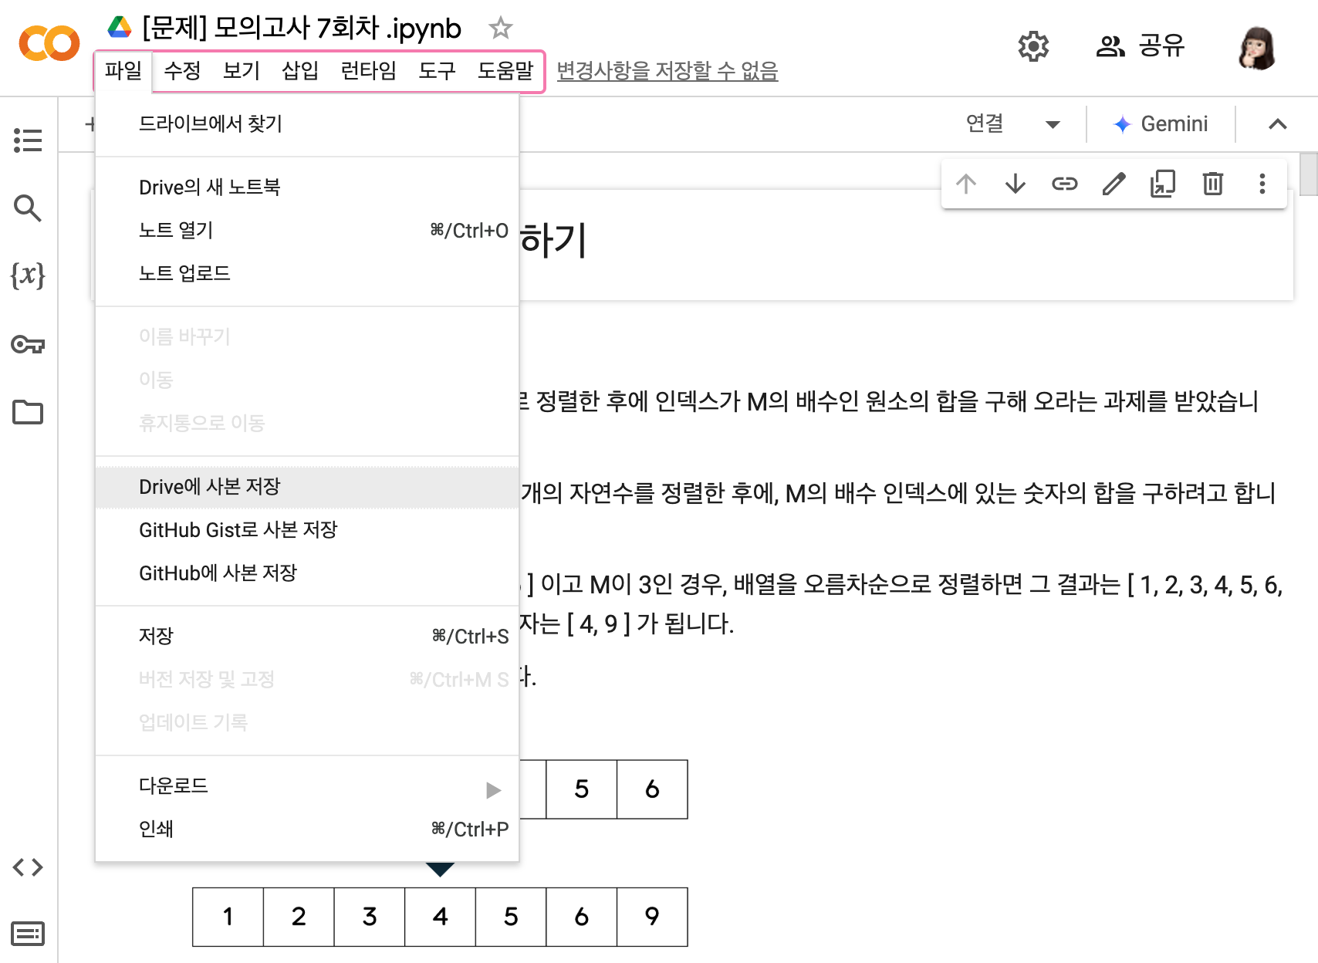

Slide 16
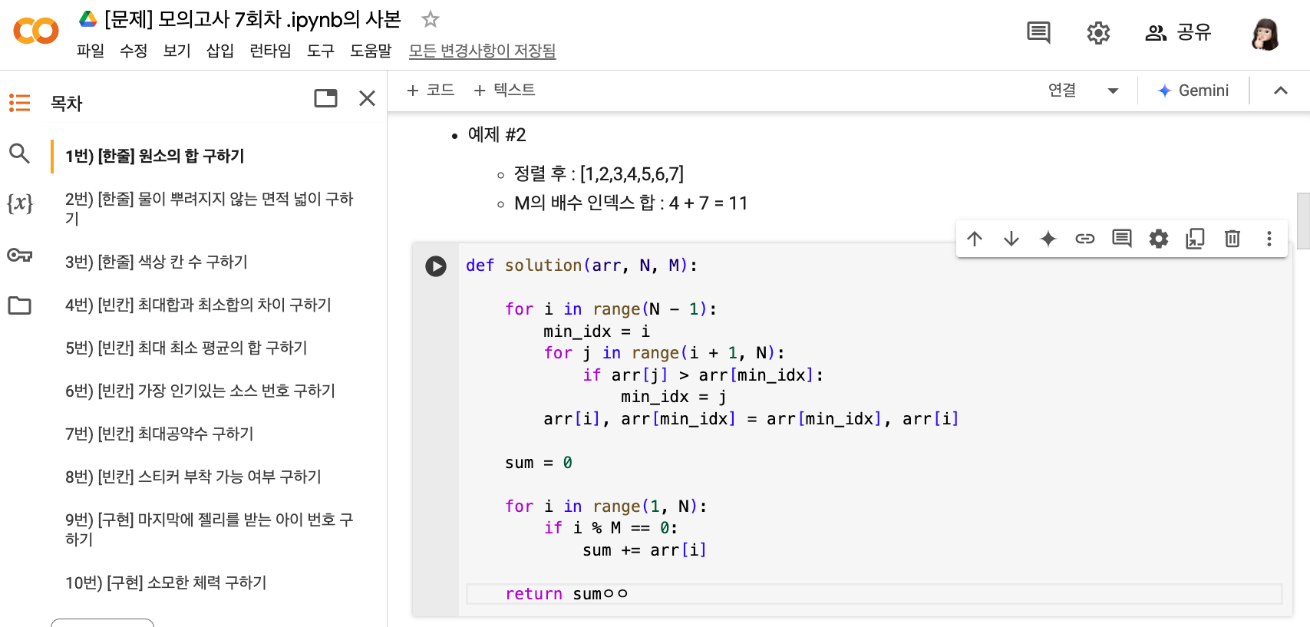

Slide 17
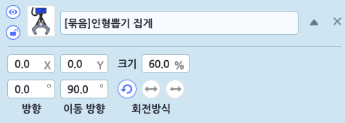
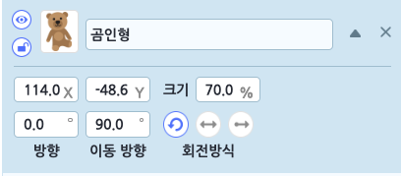

Slide 18
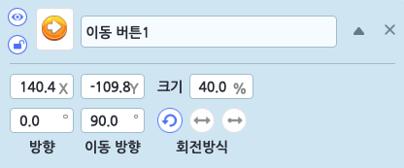
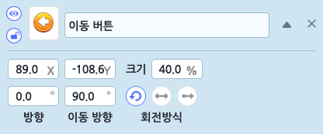
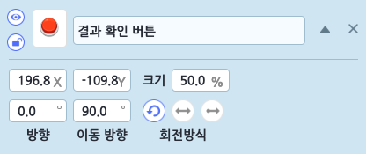
Notes:
➡️

Slide 19

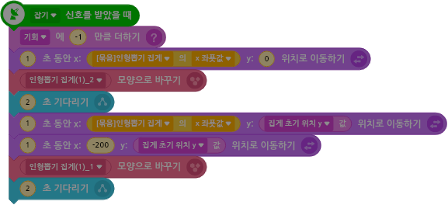
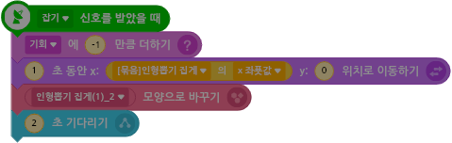
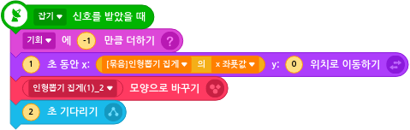

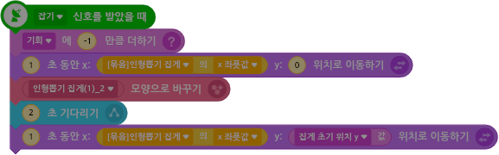
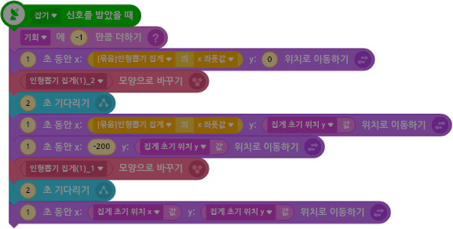
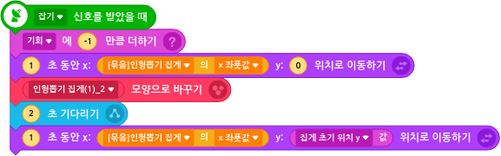
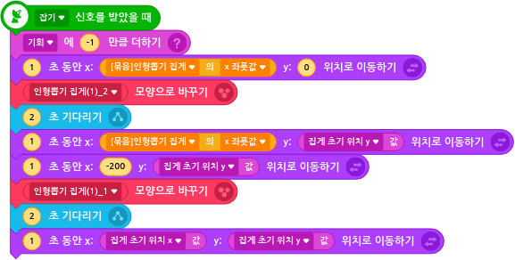

Slide 20
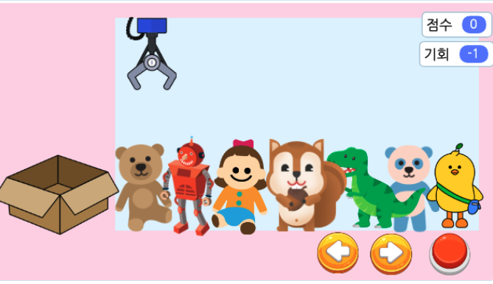




Slide 21
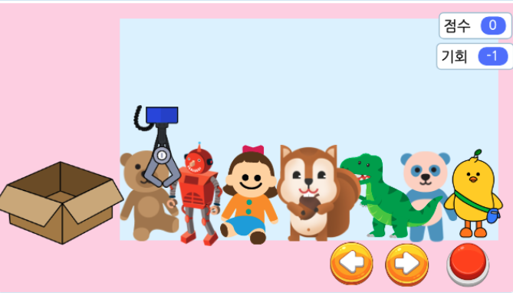

Slide 22
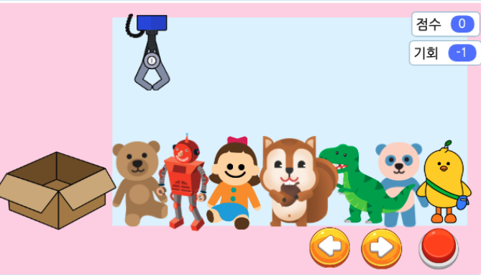

Slide 23
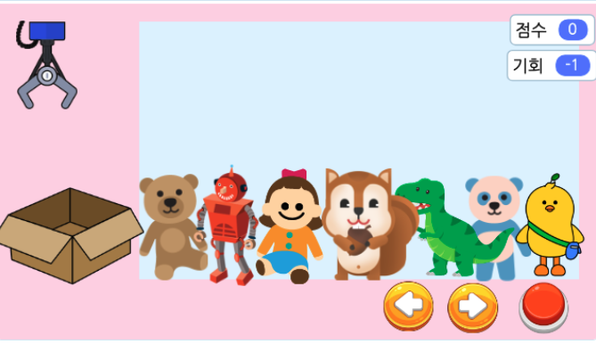

Slide 25
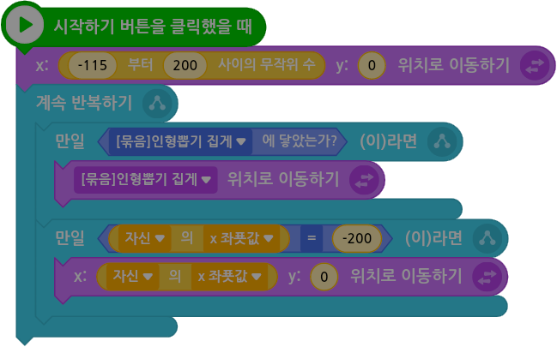
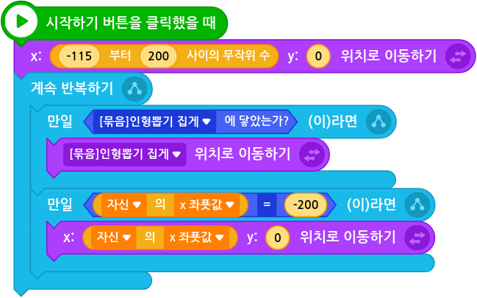

Slide 28
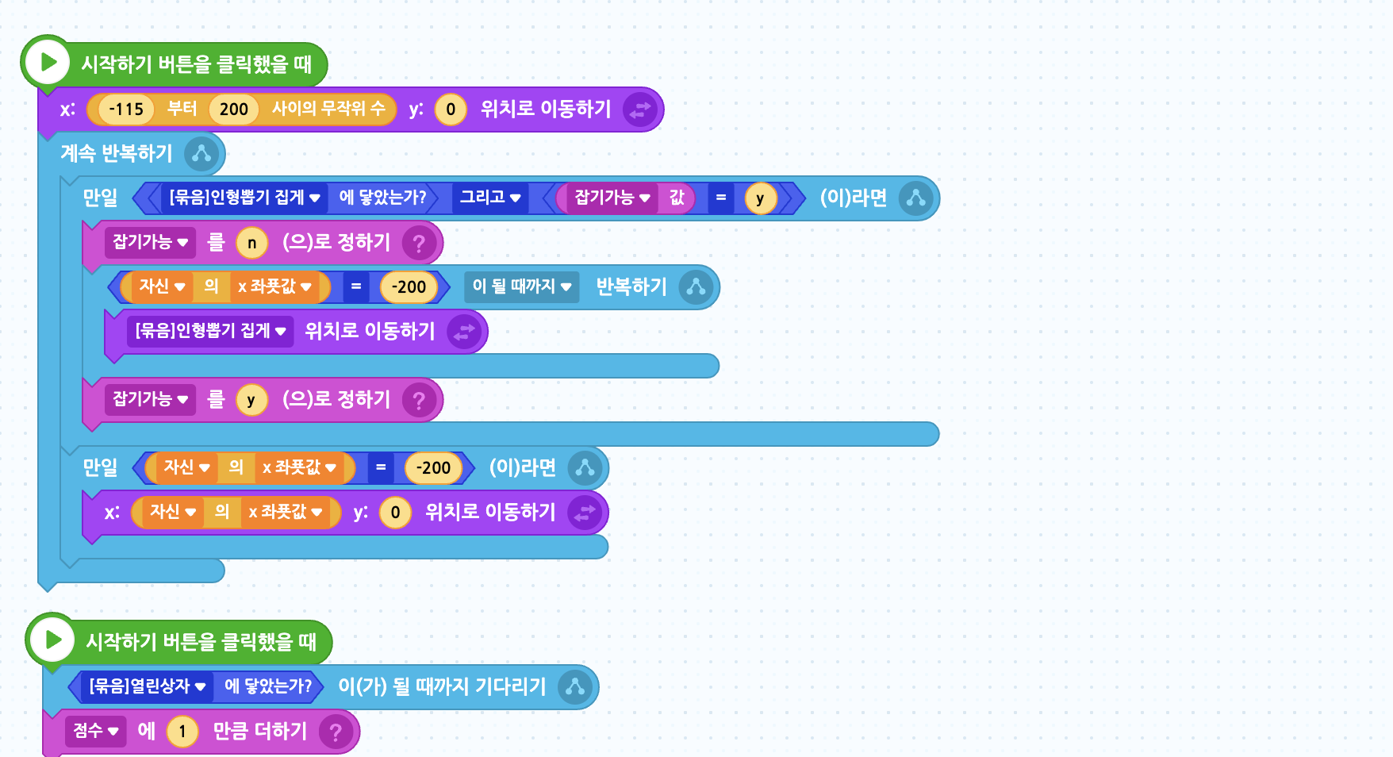
Notes:
129000* a=24220
A

Slide 30


Slide 31
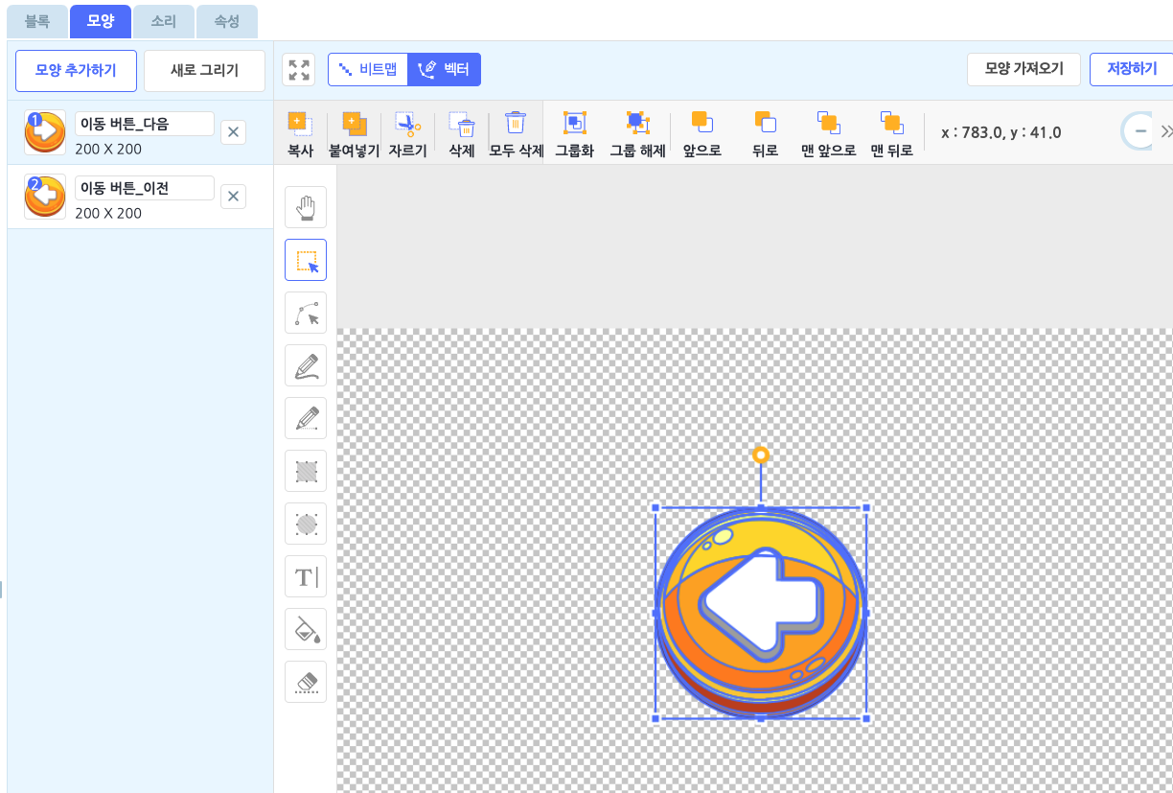
1
3
2

Slide 32
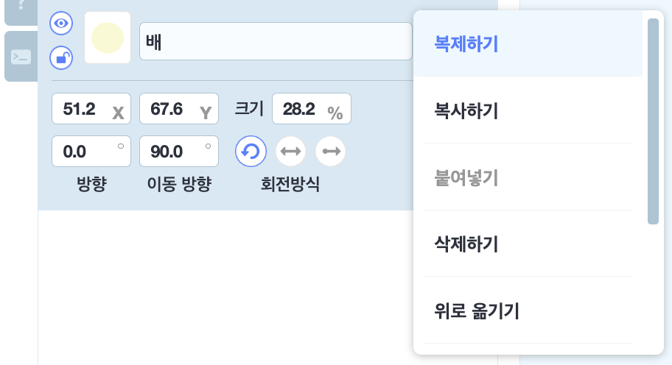
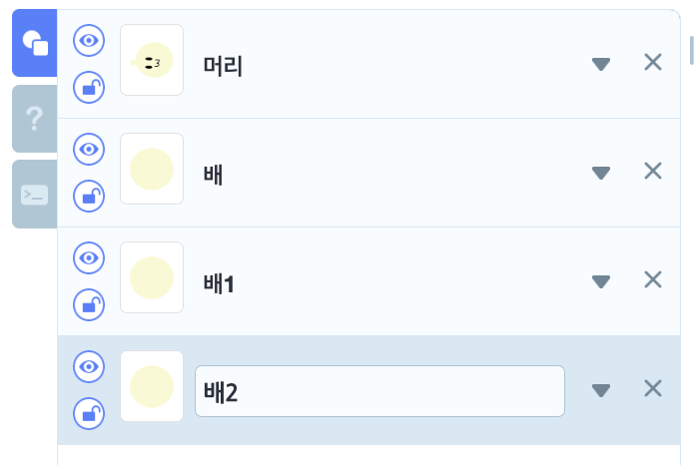

Slide 33
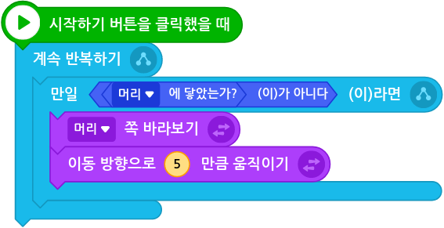



Slide 34
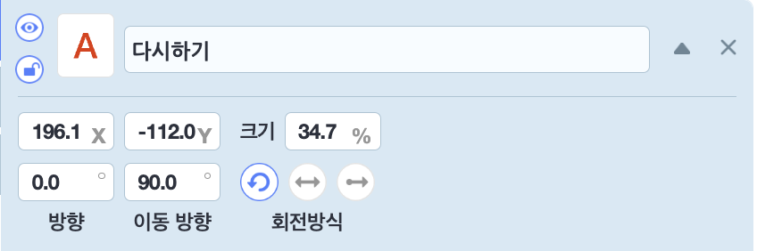
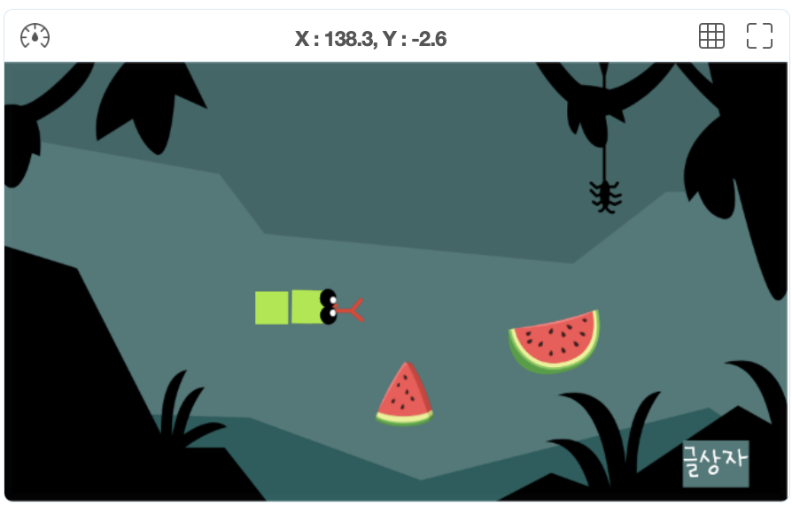


Slide 35
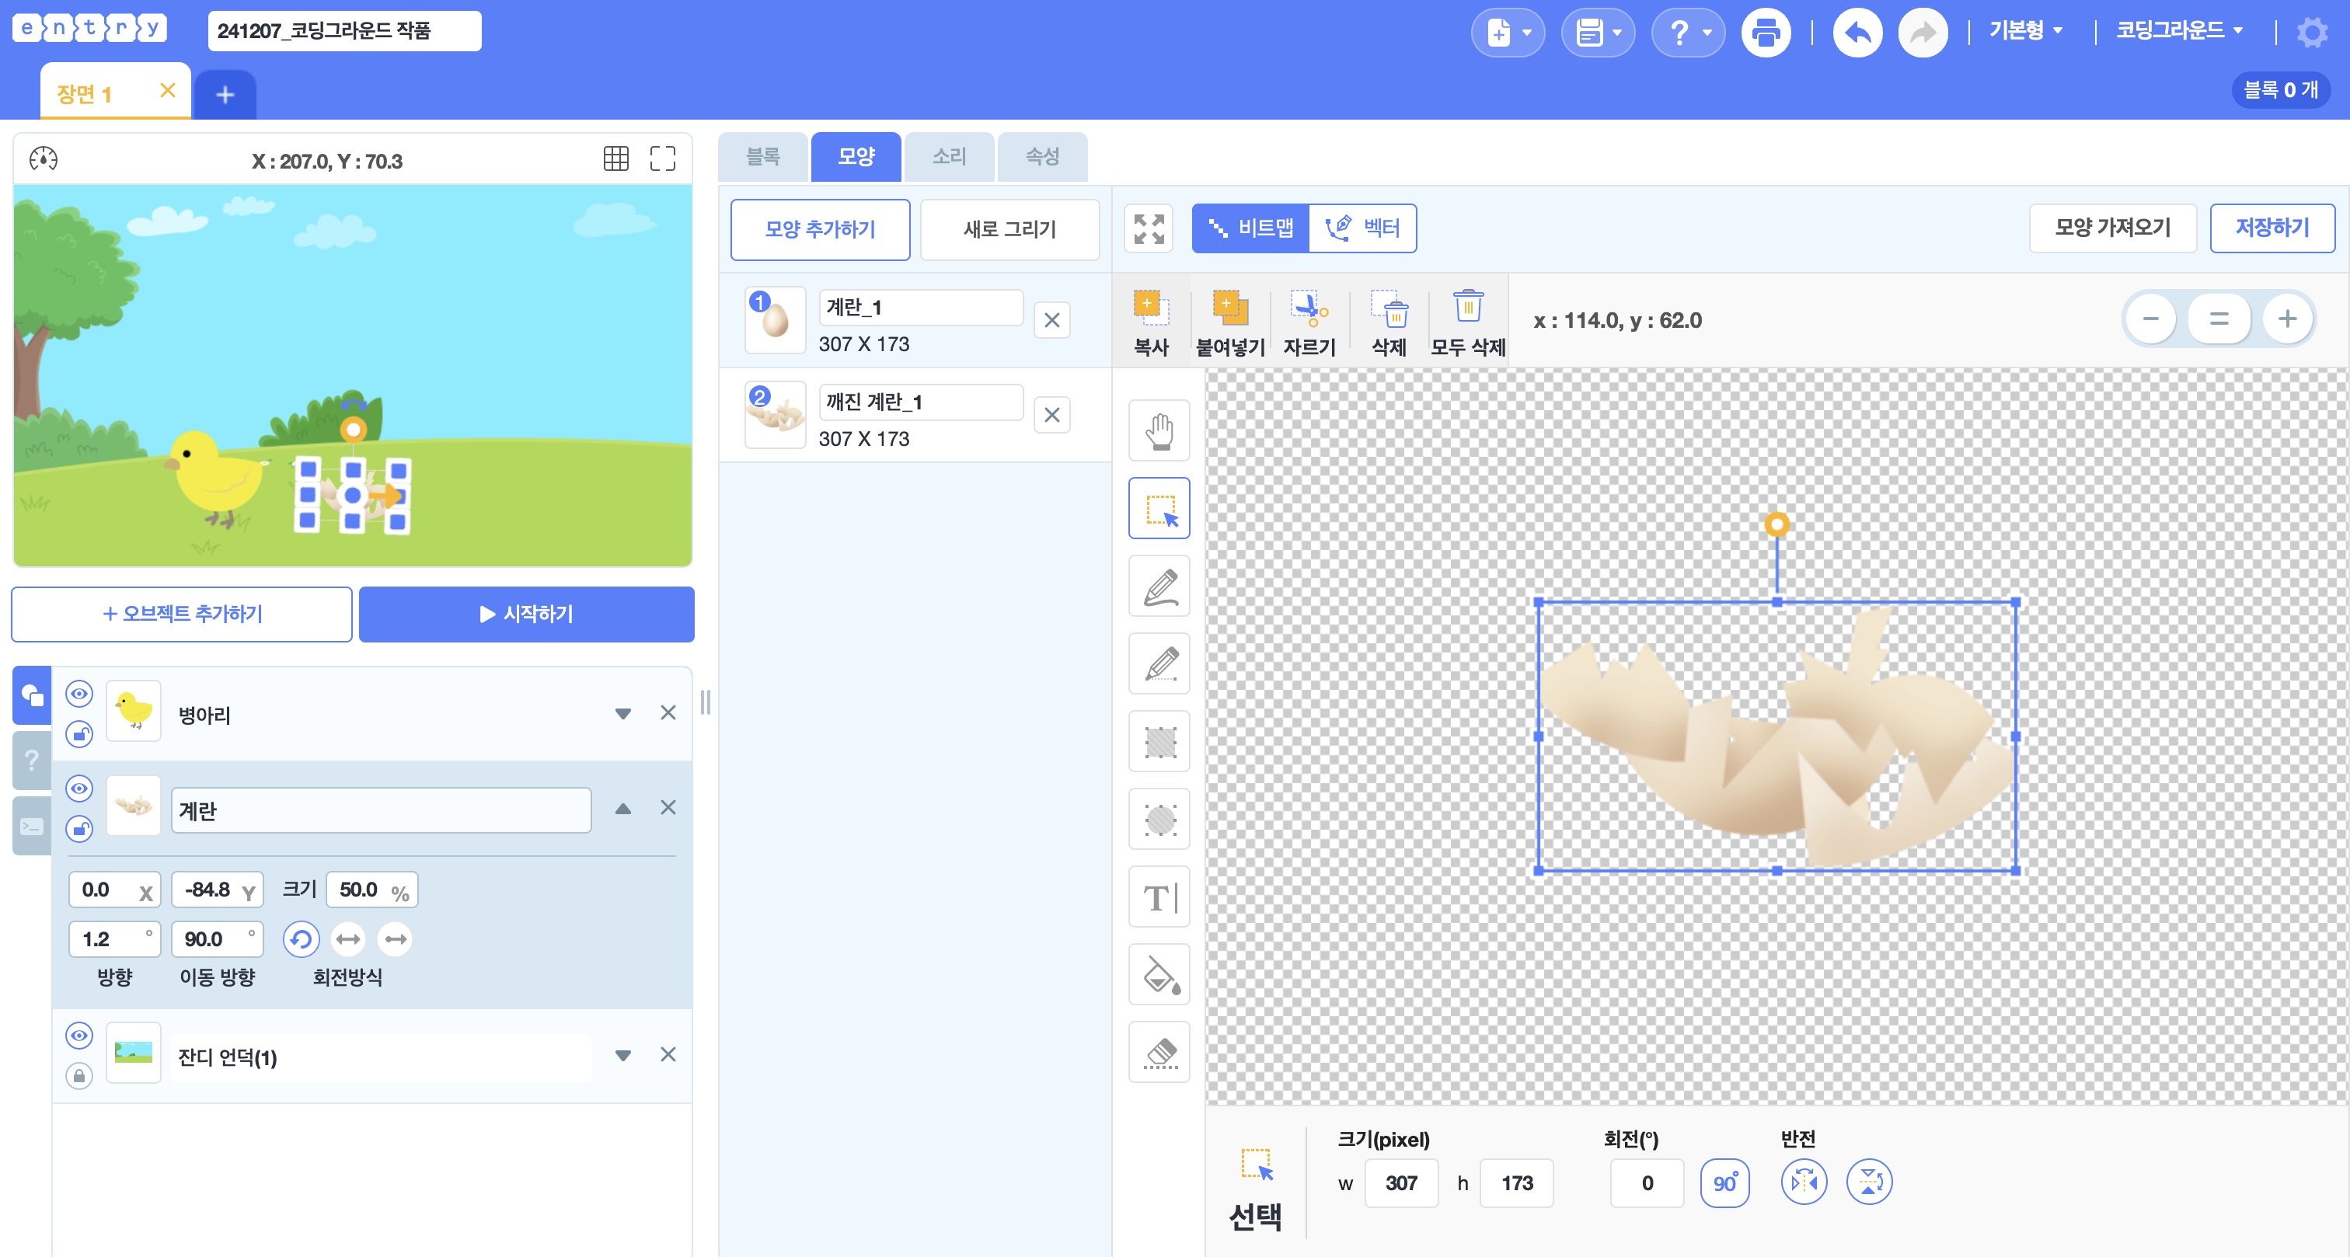

Slide 36
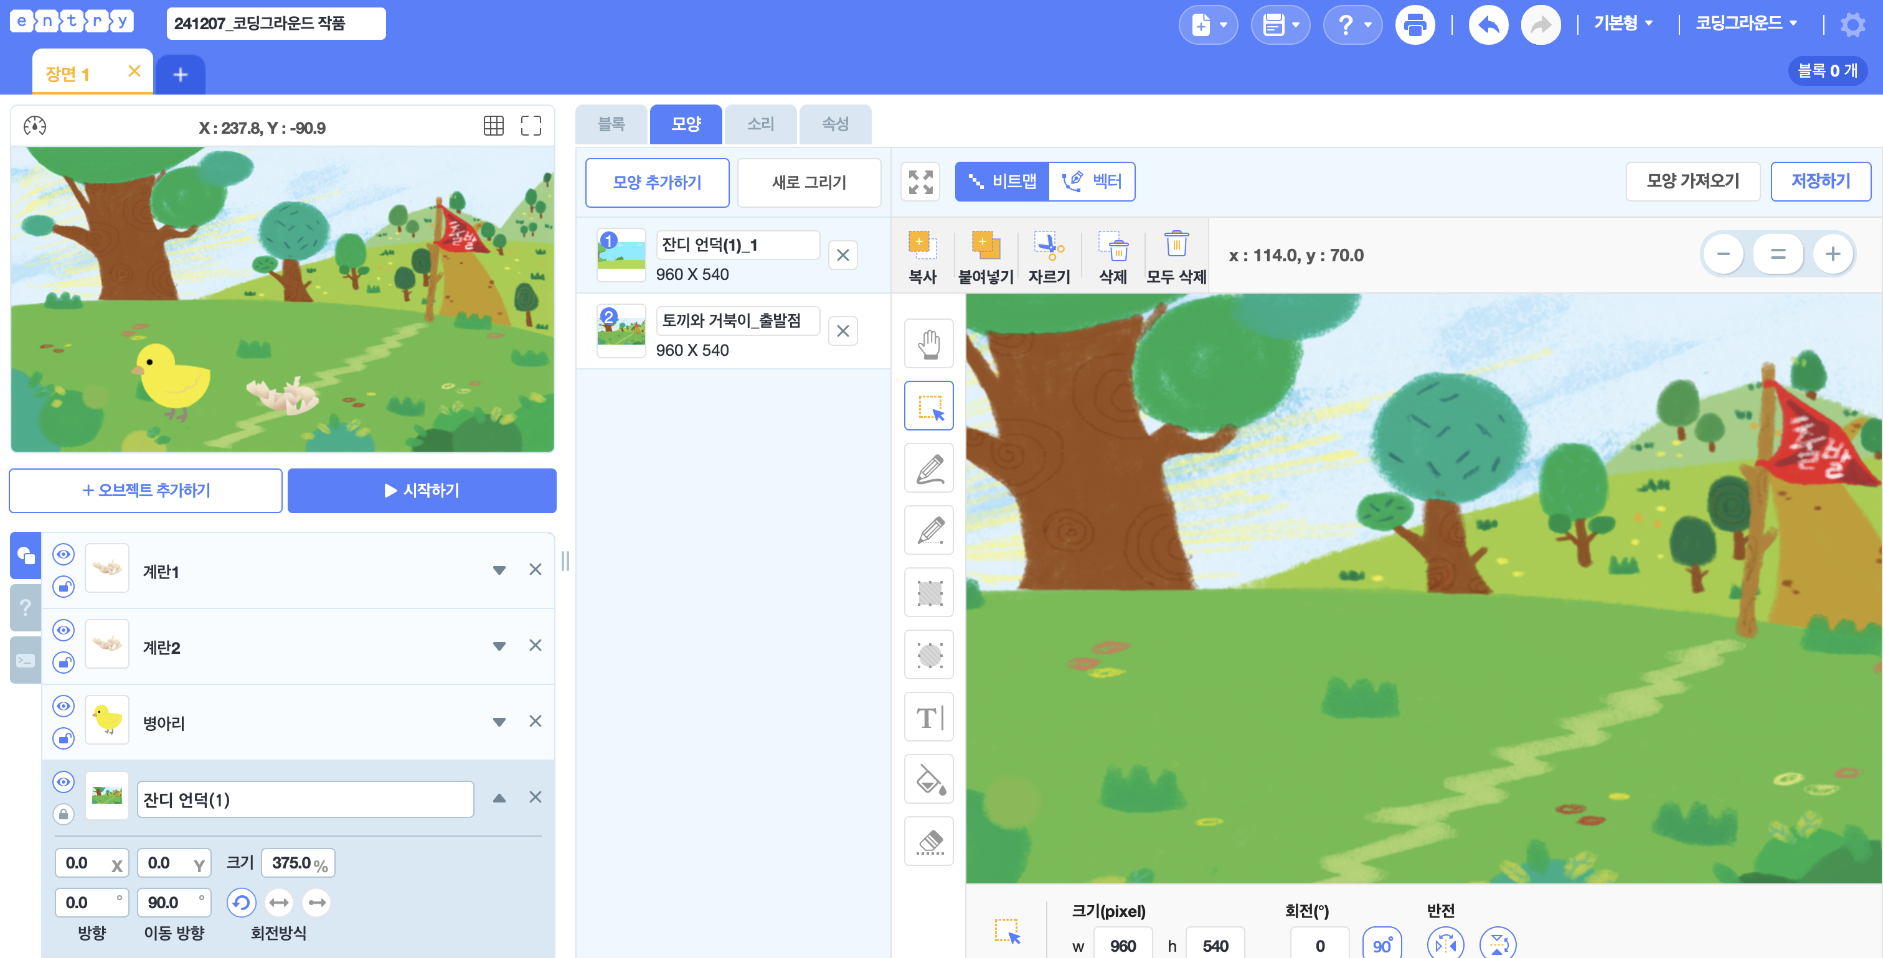

Slide 37
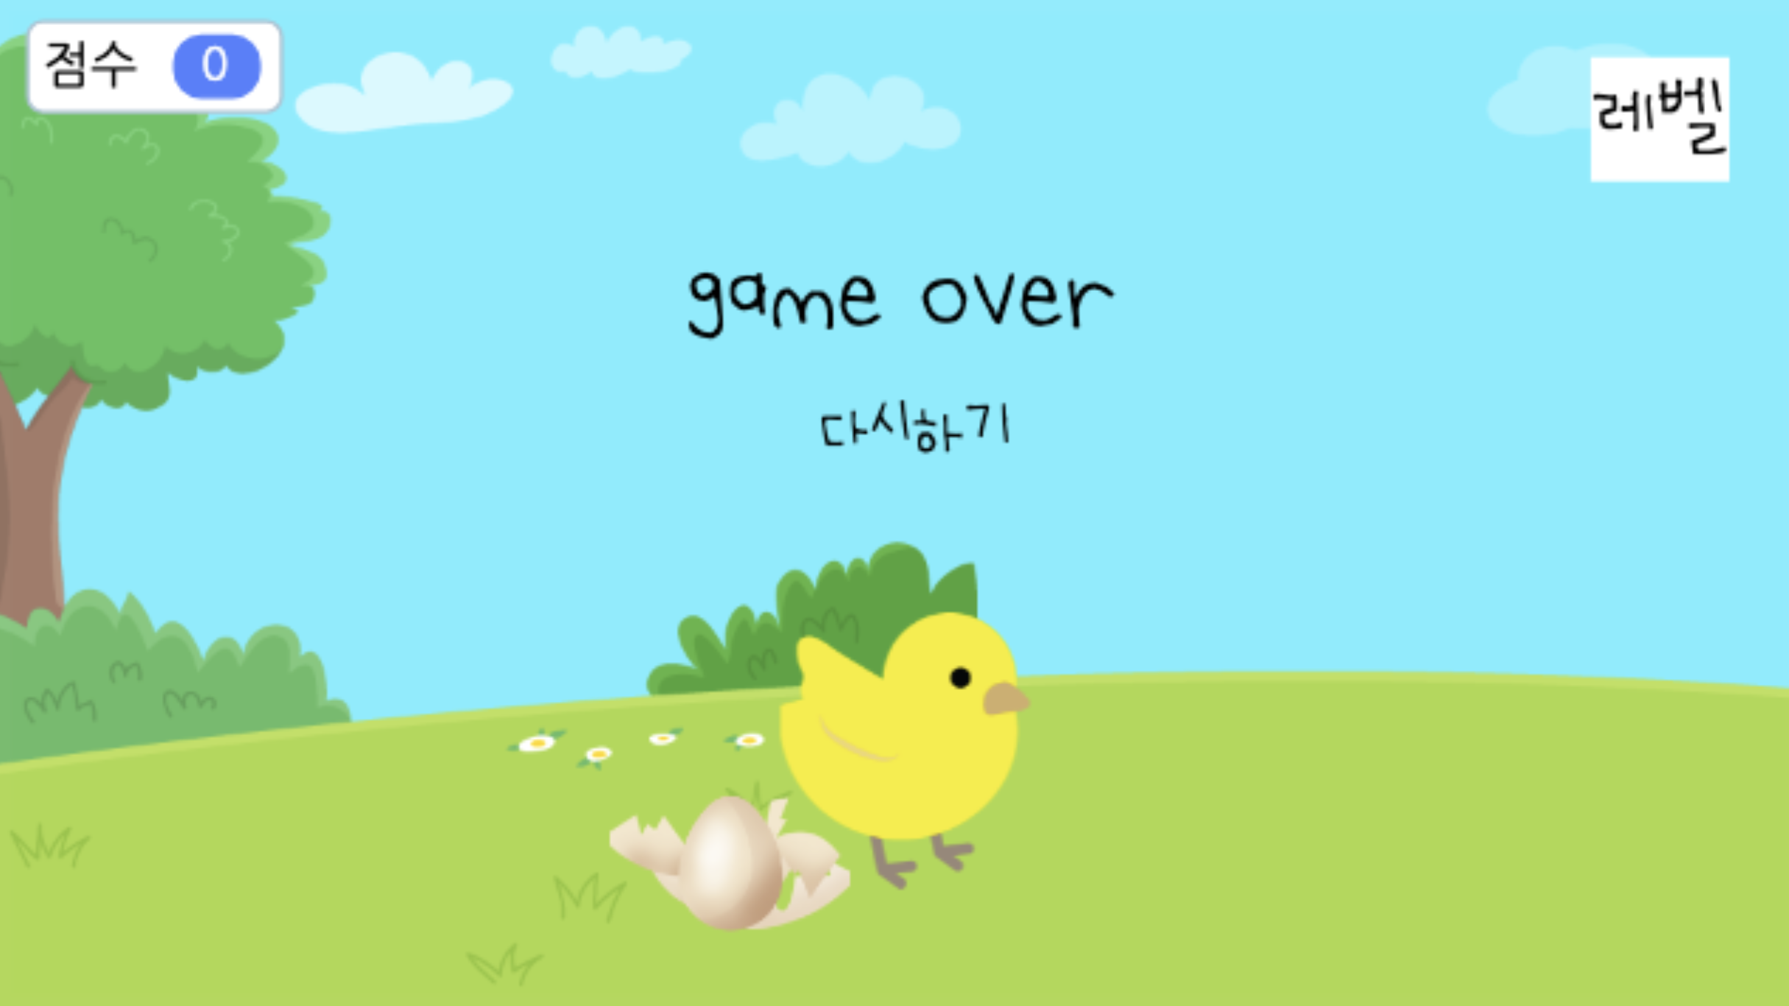
레벨
게임오버
다시하기

Slide 38
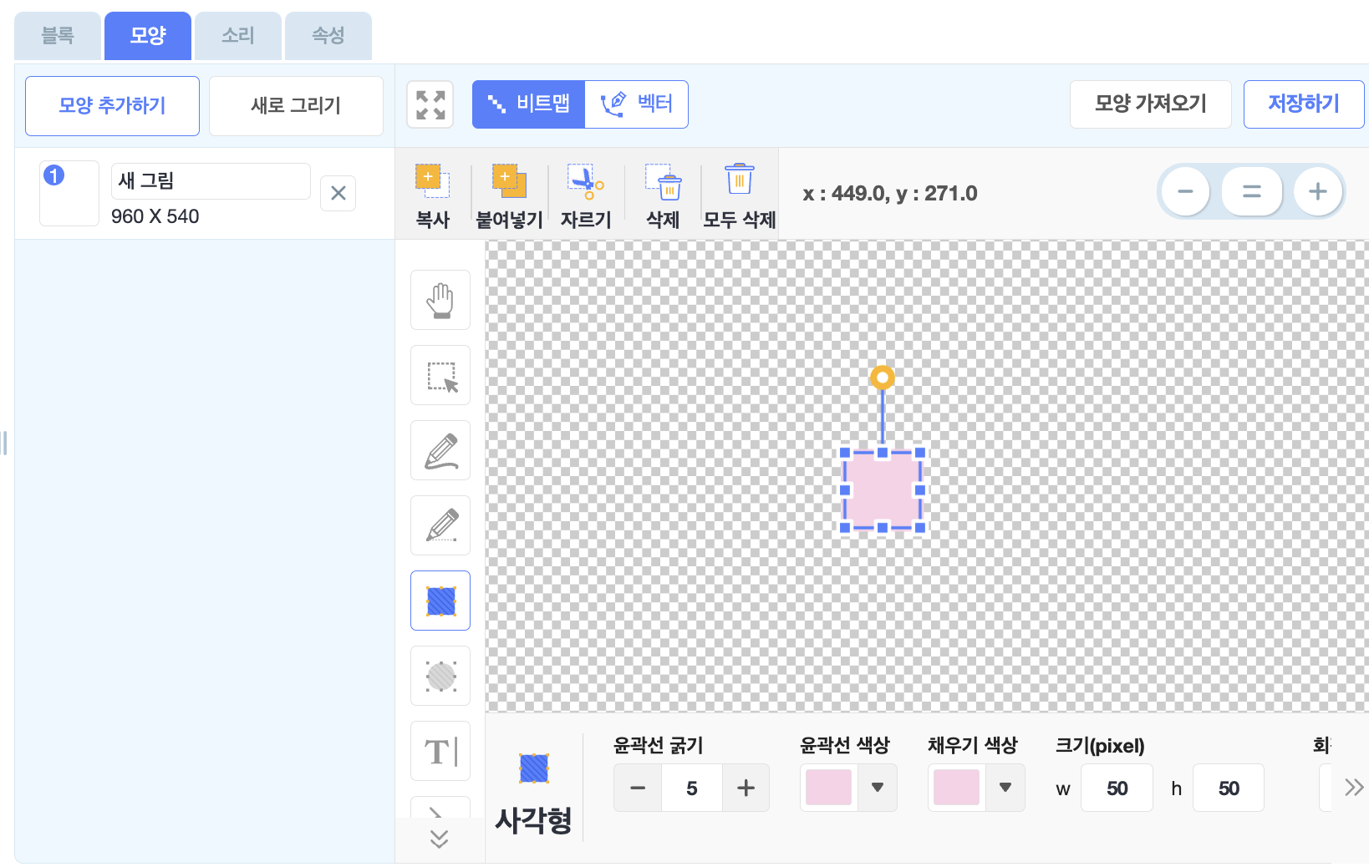
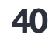

Slide 39
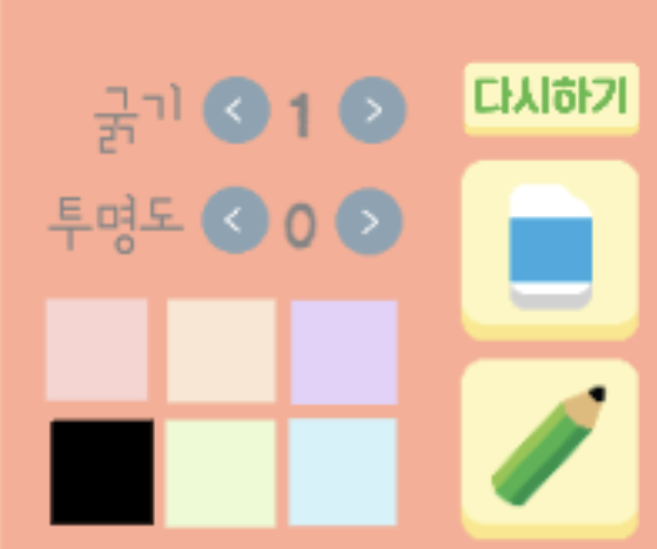
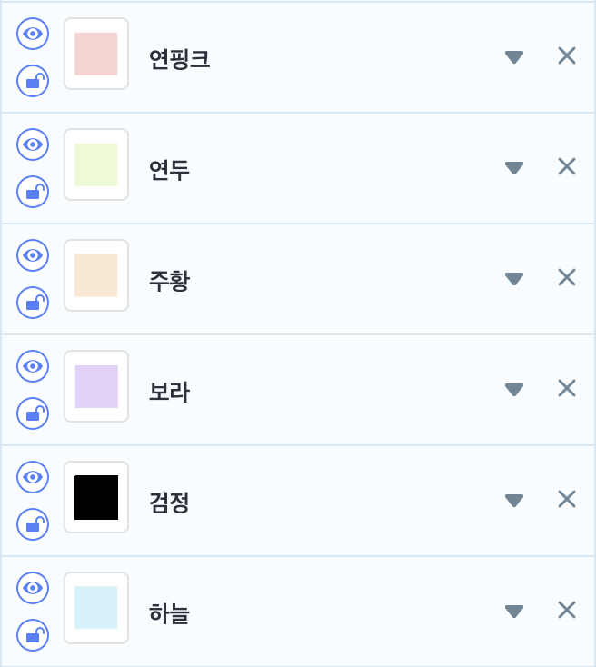

Slide 40
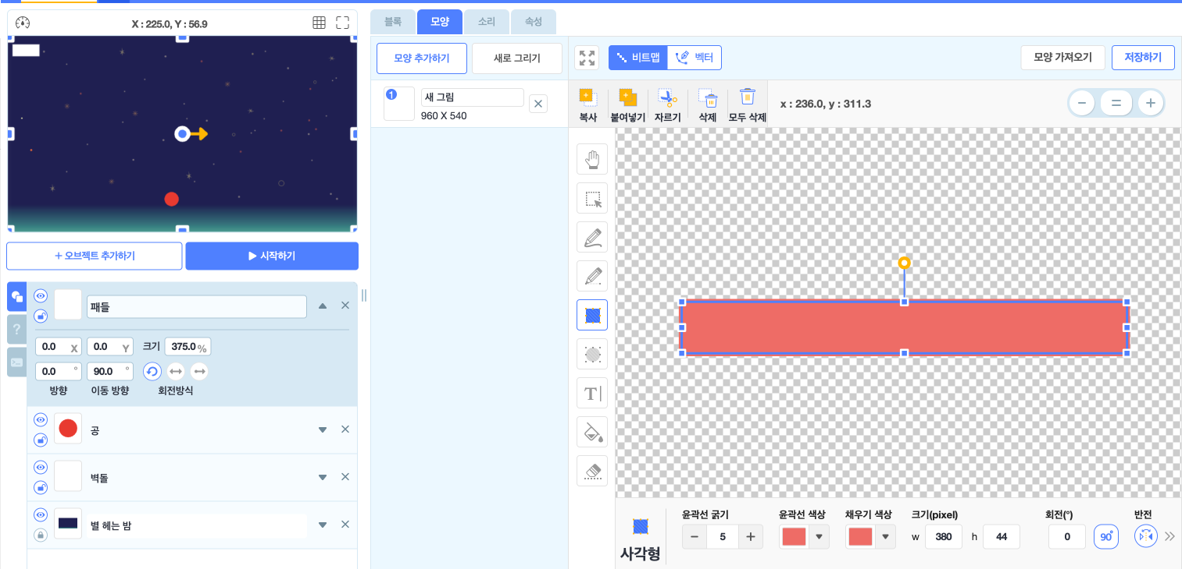

Slide 41
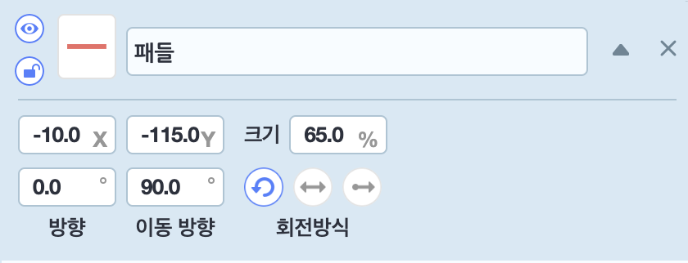

Slide 42
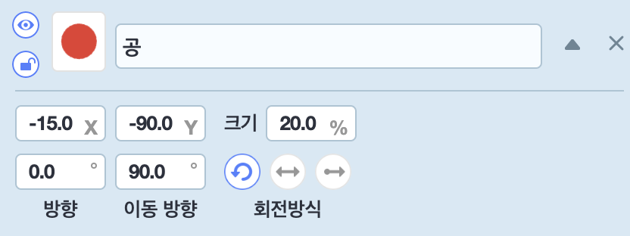

Slide 43
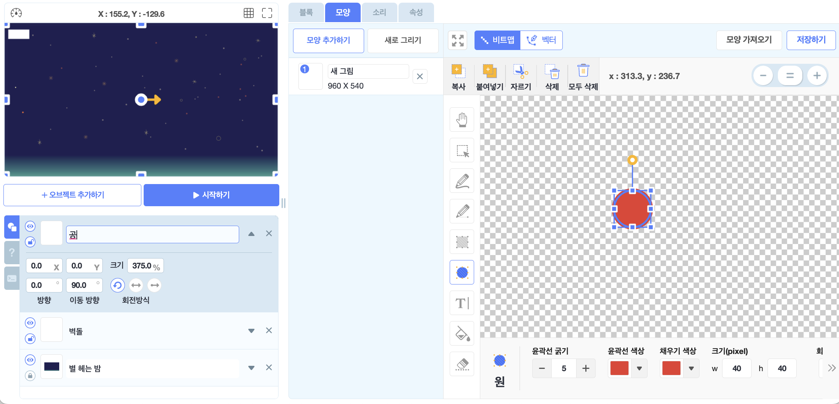

Slide 44
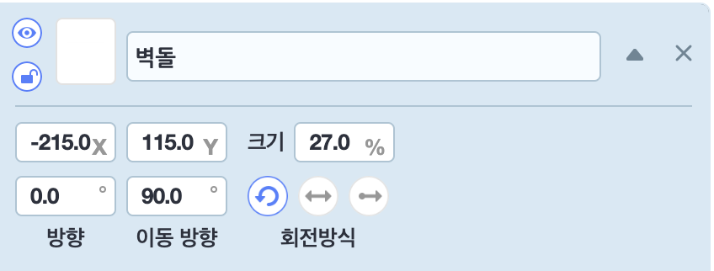

Slide 45
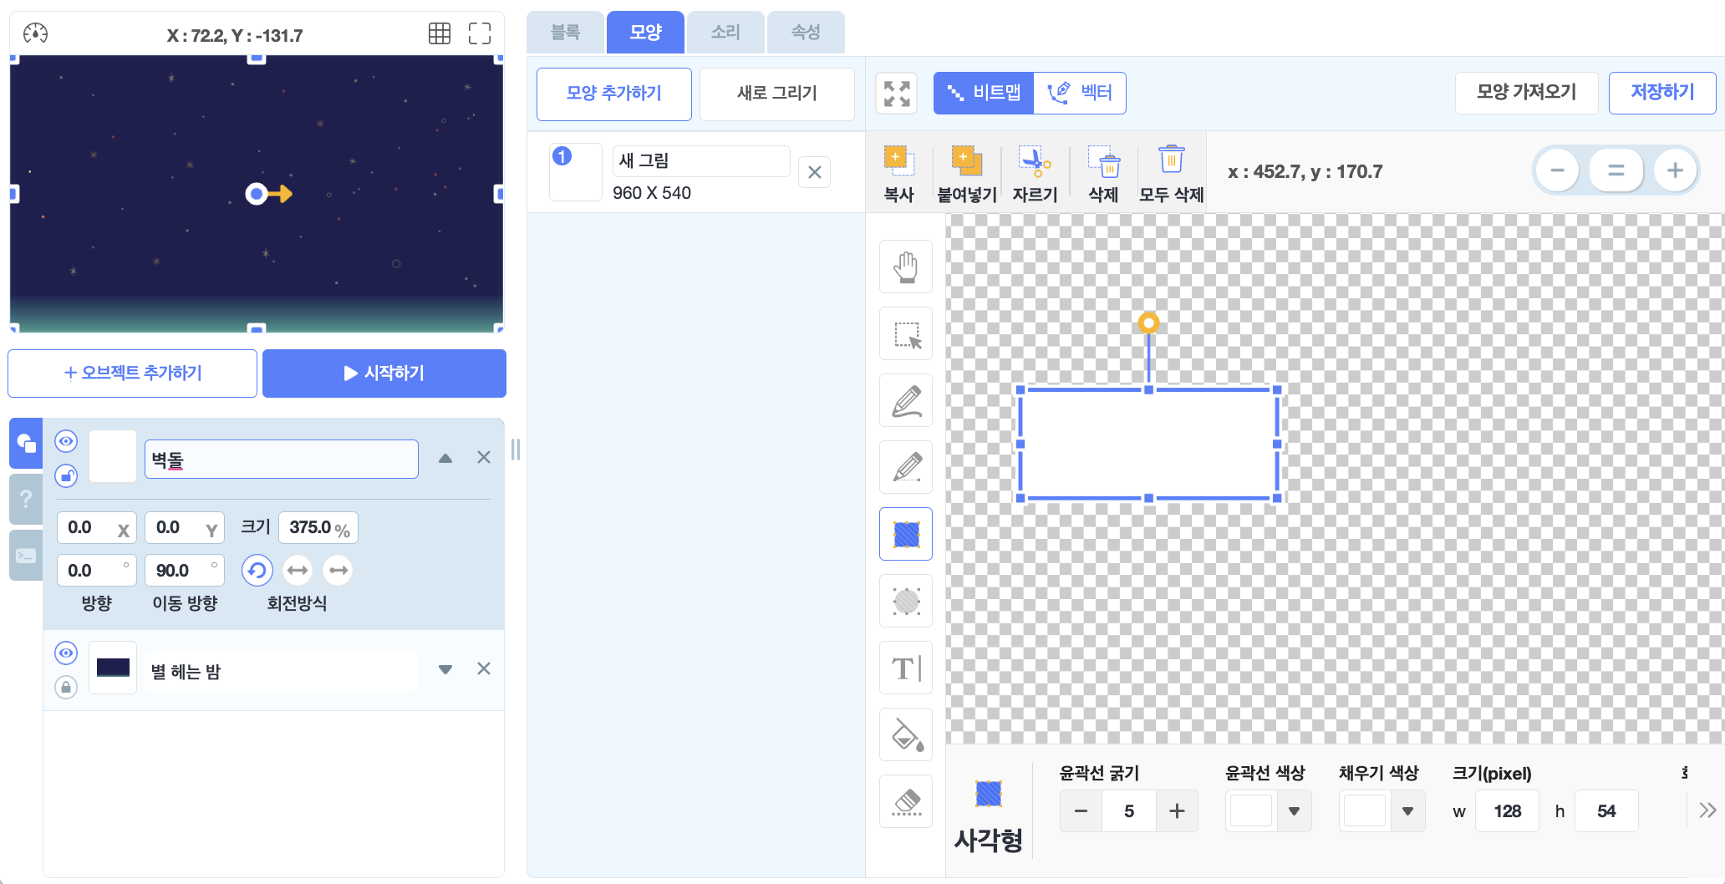

Slide 46
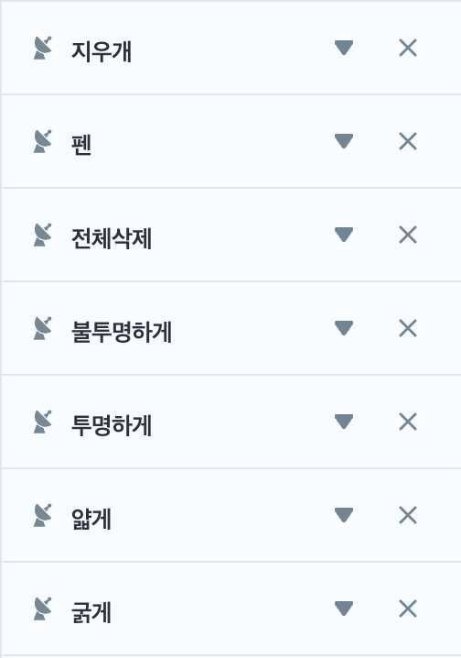
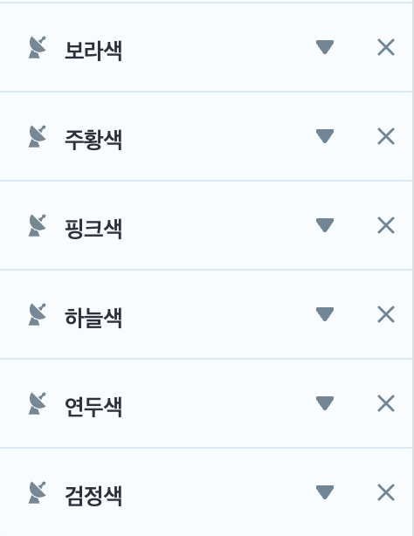

Slide 47
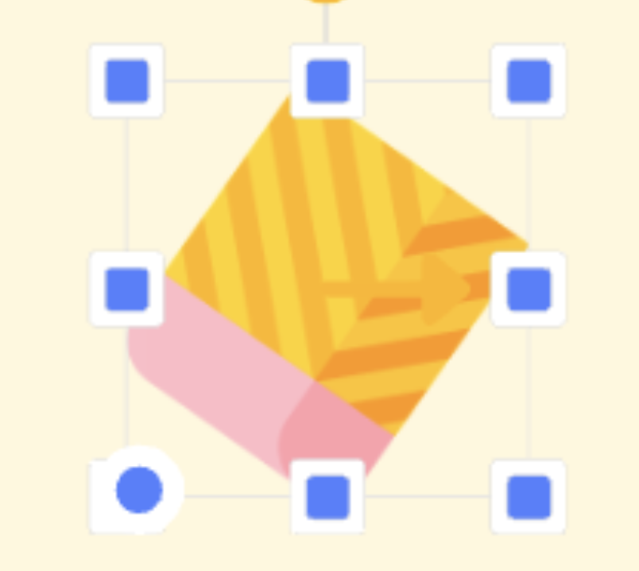
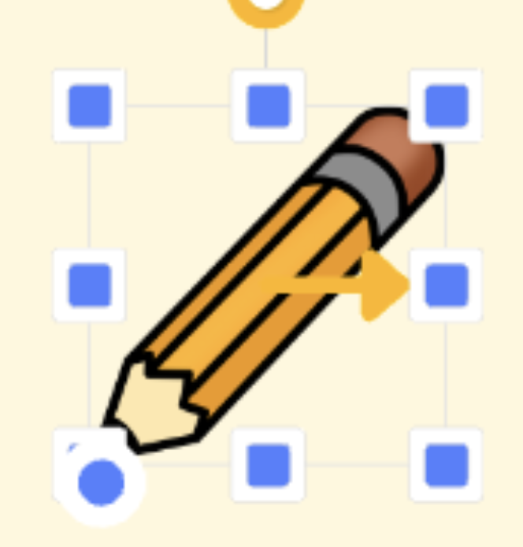

Slide 48

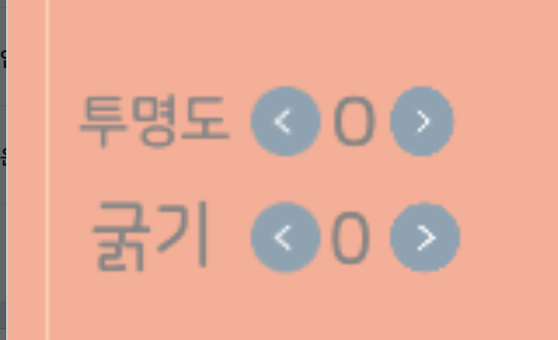




투명도수
X:-180 Y=-15
X:-150 Y=-15
투명도
투명도다운
굵기
X:-180 Y=-40
X:-150 Y=-40
굵기수

